Slide 1
示波器

Slide 2
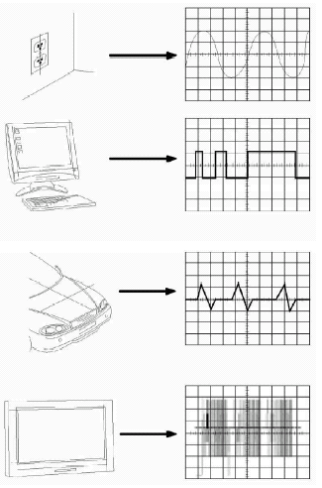
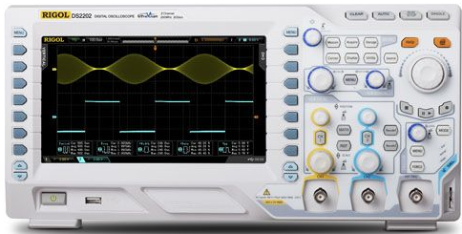
引言
自然界运行着各种形式的波形，比如海浪、地震、声波、爆破、空气中传播的声音，或者身体运转的自然节律。物理世界里，能量、振动粒子和不可见的力无处不在。即使是光（波粒二象物质）也有自己的基频，并因为基频的不同呈现出不同的颜色。通过传感器，这些力等非电的物理量可以转变为电信号，通过示波器就能够进行观察和研究。
示波器是任何设计、制造或是维修电子设备的必备之物！

Slide 3

什么是示波器
示波器（Oscilloscope）是显示信号波形随时间变化特性的仪器。
示波器能把肉眼看不见的电信号变换成看得见的图象（波形），便于人们研究各种电现象的变化过程。
电子工程师的眼睛！
=

Slide 4

示波器功能概述
捕获、观察、测量、分析波形的工具 ！

Slide 5
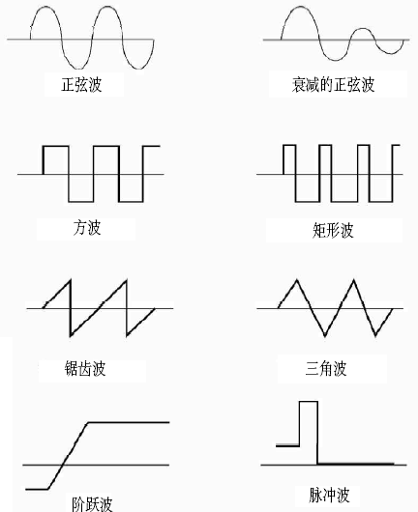
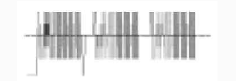
波的类型和参数
大多数波都属于如下类型：
正弦波
方波和矩形波
三角波和锯齿波
阶跃波和脉冲波
噪声波
复杂波
还有很多波是上述波形的组合

Slide 6
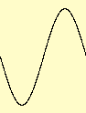
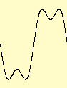
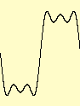
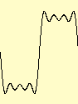
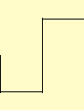
波的类型和参数
正弦波是基本波形，它具有和谐的数学特性，与正弦函数曲线的形状一样。时域中任何非正弦信号都是有基波和不同频率的各次谐波组成的。
例如：方波是由基波以及3，5，7，9……次谐波分量叠加而成。
1次（基波） 3次 5次 7次 方波(2500次)

Slide 7
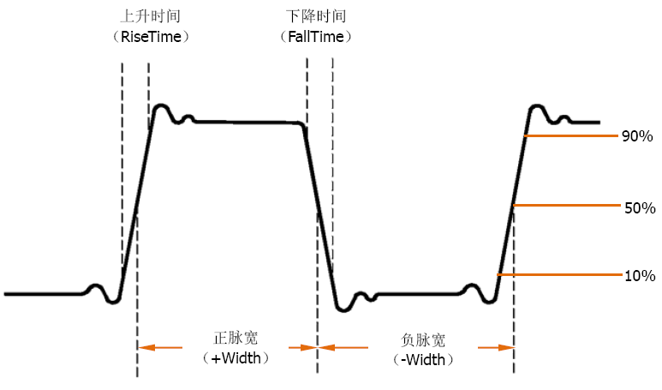
波的类型和参数
时间参数
频率
周期
上升时间
下降时间
正脉宽
负脉宽
正占空比
负占空比
……

Slide 8
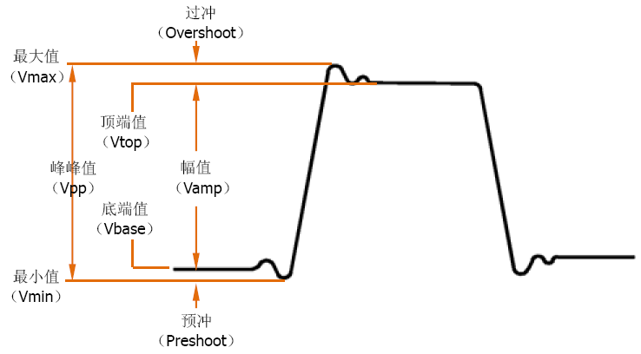
波的类型和参数
电压参数
最大值
最小值
峰峰值
顶端值
底端值
幅度值
平均值
均方根值
过冲
预冲
……

Slide 9
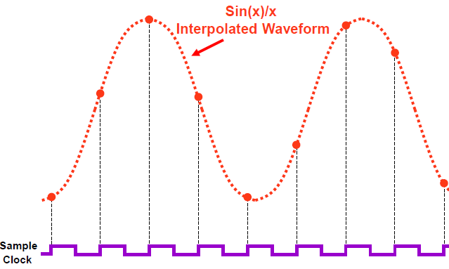
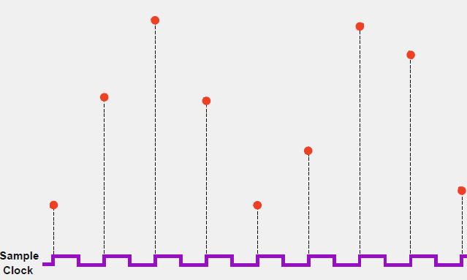
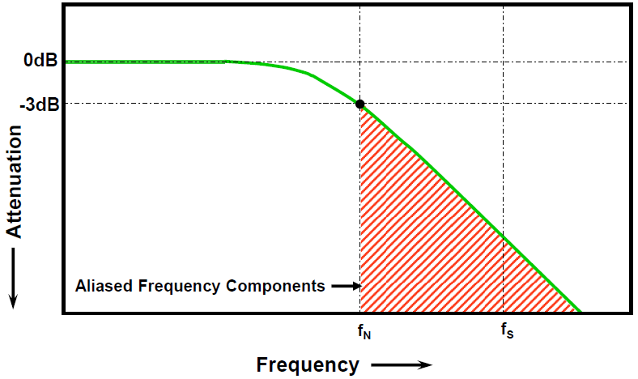
示波器结构框图
信号调理
采样
采集处理
后处理
显示
捕获 / 采集 / 波形捕获率
带宽
BandWidth
采样率
Sample Rate
存储深度
Memory Depth
垂直系统
存储深度
通道输入
Amp
ADC
采样处理
内存
后处理
显示
例如：平均, MATH,滤波, 自动测量, FFT,直方图, MASK测试
触发系统
带宽
Sin(x)/x
内插算法
触发
- 3dB
采样时钟
采样率
Bandwidth

Slide 10
选择示波器的三大基本原则
选择合适的带宽
时刻警惕采样率
捕获待测信号的全貌
带宽
采样率
存储深度

Slide 11
数字示波器原理及主要指标
带宽
带宽（英语：Bandwidth）指所占据或能够提供的频带宽度
信道/系统：带宽是指能够有效通过该信道的信号的最大频带宽度，一般以Hz为单位描述；
模拟信号：带宽又称为频宽，指信号所包含的频率分量， 一般以Hz为单位描述。例如模拟语音电话的信号带宽为3400Hz，一个PAL-D电视频道的带宽为8MHz；
数字信号：带宽是指单位时间内链路能够通过的数据量。由于数字信号的传输是通过模拟信号的调制完成的，为了与模拟带宽进行区分，数字信道的带宽一般直接用波特率或符号率来描述
什么是“带宽”？

Slide 12
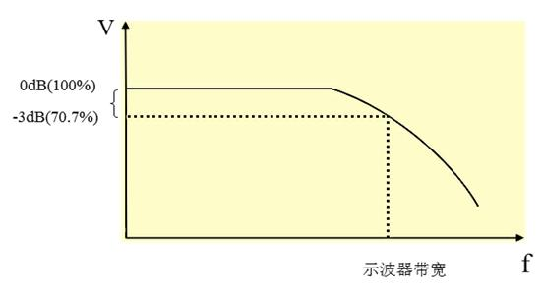
数字示波器原理及主要指标
带宽
定义：输入正弦信号衰减到其实际幅度的70.7% （3dB）时的频率值，是表征示波器所能测量的频率范围，单位Hz。
数字示波器带宽一般都是指其前端放大器的模拟带宽。放大器相当于一个低通滤波器。

Slide 13
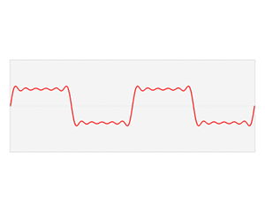
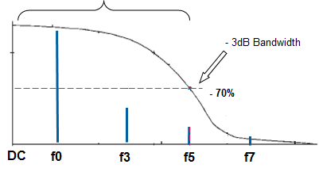
数字示波器原理及主要指标
带宽
示波器带宽

Slide 14
数字示波器原理及主要指标
仪器的带宽会对信号产生什么样的影响？
—高频信号幅度下降
—信号高频成分消失（也有好处，抑制噪声）
带宽

Slide 15
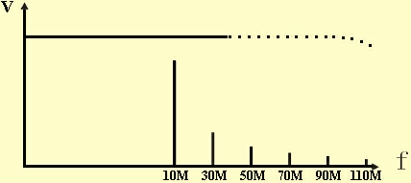
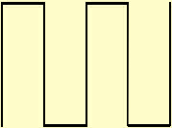
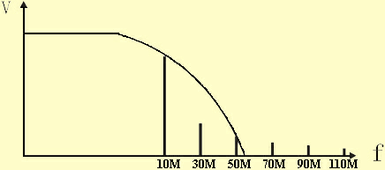
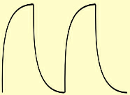
数字示波器原理及主要指标
带宽
下列图示为一个10MHz的方波在200MHz带宽和10MHz带宽示波器上的显示效果图。
200M带宽
示波器
10M带宽
示波器

Slide 16
数字示波器原理及主要指标
带宽
如何选择示波器的带宽？
选择合适的带宽: 带宽并不是越高越好
以谐波情况为核心选择带宽
以上升时间为核心选择带宽

Slide 17
数字示波器原理及主要指标
带宽
以谐波情况为核心选择带宽：
应该让示波器的带宽大于波形的主要谐波分量。
波 形 重要谐波数（基波10％）
正弦波 无谐波分量
方 波 1:9
三角波 1:3
脉冲波（占空比50％） 1:9
脉冲波（占空比25％） 1:14
脉冲波（占空比10％） 1:26
注：列出的影响波形的谐波数是基波的倍数。

Slide 18
数字示波器原理及主要指标
带宽
以上升时间为核心选择带宽：
应该让示波器的上升时间快于信号上升时间。
信号上升时间仪表上升时间之比 上升时间测量精度％
1:1 41%
2:1 22%
3:1 12%
4:1 5%
5:1 2%
7:1 1%
10:1 0.5%

Slide 19
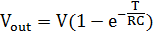
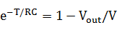
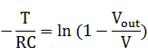
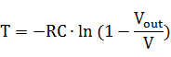
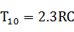
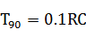
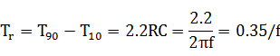
数字示波器原理及主要指标
带宽
上升时间
阶跃信号从幅度10%上升到90%所用的时间
示波器的上升时间
示波器前置放大器的阶跃响应时间
反映的是示波器前置放大器的瞬态响应能力

Slide 20
数字示波器原理及主要指标
带宽
以上升时间为核心选择带宽：
应该让示波器系统的上升时间快于信号上升时间。
若示波器前置放大器模型是一阶低通滤波器模型，示波器带宽与上升时间的经验公式：
BW（MHz） ＝ 350 / △ t（ns）
90％
△t
例如：
100M带宽示波器标称上升时间为3.5ns
10％
Notes:
示波器的宽宽和上升时间是紧密关联的。带宽越高，上升时间越小。 理论上有一个0.35的关系，即示波器的上升时间等于0.35除以带宽。 这个0.35是基于高斯响应曲线推导出来的，图示有其推导过程。实际的系数可能在0.35-0.45之间，具体大小可以查看产品的datasheet。

Slide 21
数字示波器原理及主要指标
带宽
选择多快上升时间的示波器合适呢？
例如：一个100MHz上升时间为3.5ns的方波信号，使用100MHz的示波器系统进行测量，上升时间测量误差为：
100MHz示波器上升时间＝350/100MHz＝3.5ns
仪器显示的信号上升时间＝3.5ns²＋3.5ns² ＝4.95ns
测量误差＝（4.95ns－3.5ns）/ 3.5ns＝0.414＝41％
为了改善和提高测量精度只能提高示波器系统带宽，如选择比信号上升时间高5倍的示波器，上升时间测量误差为：
500MHz示波器系统上升时间为＝350 / 500MHz＝0.7ns
仪器显示的信号上升时间＝3.5ns²＋0.7ns² ＝3.569ns
测量误差＝（3.569ns－3.5ns）/ 3.5ns＝0.0198＝2％
5倍法则

Slide 22
数字示波器原理及主要指标
根据上升时间和带宽的关系，似乎可以得出结论，带宽越高,测量的误差越小，因为带宽越高，对应的示波器本身的上升时间越小，测量出的上升时间就非常接近于真实的上升时间。
实际上带宽并不是越大越好，因为示波器毕竟不是一个理想的仪器，它本身也有噪声。
从频域来理解会更容易些。 只有当被测信号的能量远大于示波器测量系统本身带来的噪声能量的时候即信噪比足够大的时候，选择的带宽才是合适的。
当被测信号99%的能量都在500MHz范围以内，使用500MHz 的示波器就合适了，但如果用6GHz 的示波器，因为500MHz到6GHz 带宽范围内的示波器及探头的底噪及探头感应的噪声能量会远大于被测信号剩下的1%的能量，测量出来的结果反而没有用500MHz带宽的更接近真实情况。
在测量电源纹波时需要将示波器带宽限制为20MHz就是这个道理。

Slide 23
小结
带宽
数字示波器的带宽指的是前端放大器的3dB（70.7%）带宽，单位Hz。
带宽不足会使高频信号幅度下降或高频成分消失。
选择示波器带宽有两种方式：以谐波为核心或以上升时间为核心。
以谐波为核心选择带宽应该让示波器的带宽大于波形的主要谐波分量。
以上升时间为核心选择带宽，示波器应该至少快于信号上升时间的5倍。

Slide 24
数字示波器原理及主要指标
采样率
采样是将模拟信号通过AD转换变成数字信号的过程。
采样率：示波器每秒采样多少个点
采样点等时间间隔分布，相邻两点间隔时间倒数就是采样率。
采样率以 “点/秒”（Sa/s）来表示。
采样点
采样间隔
数字化需要的
保持时间

Slide 25
数字示波器原理及主要指标
采样率
通俗讲，采样实际上是用点来描绘进入示波器的模拟信号。
信号
采样
数字化8bit
存储
10111001
11110101
.
.
.
1 1 …
0 1 …
1 1 …
1 1 …
1 0 …
0 1 …
0 0 …
1 1 …
采样保持
转换成为数据
顺序存储
屏
幕
屏幕显示选定部分的内存

Slide 26
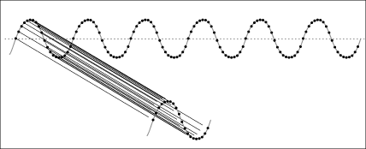
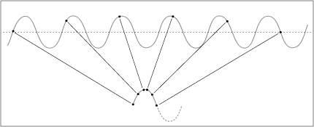
数字示波器原理及主要指标
采样率
实时采样 VS 等效采样
实时采样: 触发一次采集所需点
等效采样: 触发多次将采样点拼接起来

Slide 27
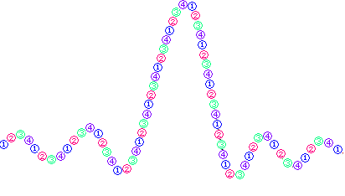
数字示波器原理及主要指标
采样率
实时采样 VS 等效采样
①
①
①
①
①
①
①
①
①
①
①
①
①
①
①
①
①
①
①
①
①
①
①
①
①
①
①
①
①
①
①
①
①
①
①
①
①
①
①
①
①
①
①
①
①
①
①
①
实时采样：适合捕捉单次信号以及隐藏在重复信号中的毛刺和异常信号
等效采样：适合观察周期性重复信号，且前提是信号必须能稳定触发

Slide 28
数字示波器原理及主要指标
采样率
采样率不足会怎么样？
时刻警惕采样率
示波器采样率高低对波形构建的真实性有直接影响！
奈奎斯特取样原理：
在正弦波上采样，采样频率fs必须大于信号频率SF的两倍以上才能确保从采样值完全重构原来的信号。
采样率低会对波形产生的影响：
波形失真
波形混淆
波形漏失

Slide 29
数字示波器原理及主要指标
采样率
采样率不足会怎么样？
波形失真

Slide 30
数字示波器原理及主要指标
采样率
采样率不足会怎么样？
波形混淆

Slide 31
数字示波器原理及主要指标
采样率
采样率不足会怎么样？
波形漏失
脉冲消失

Slide 32
数字示波器原理及主要指标
采样率
信号准确重建技术：如果信号只是由各点表示，则很难观察。特别是信号的高频部分，获取的点很少，更增加了观察的难度。为增加信号的可视性，数字示波器一般都使用插值法显示模式。
线性内插：
在相邻采样点直接连上直线，局限于直边缘信号。
为准确再现信号，示波器的采样速率应至少是信号最高频率成分的10倍。
正弦内插（SinX/x）：
利用曲线来连接相邻采样点，通用性更强。
为准确再现信号，示波器的采样速率应至少为信号最高频率成分的2.5倍。
如何判断采样率是否足够？

Slide 33
数字示波器原理及主要指标
采样率
交叉采样技术：随着ADC技术的发展，ADC的采样速率已经到达极限，为了提高示波器整体的采样率，需要用2片或2片以上的ADC进行交叉采样，从而达到满足提高采样率的要求。

Slide 34
数字示波器原理及主要指标
采样率
获取方式：控制如何从采样点中产生出波形点
普通
按相等的时间间隔对信号采样以重建波形。对于大多数波形来说，使用该模式均可以产生最佳的显示效果。
高分辨率
对采样波形的邻近点进行平均，可减小输入信号上的随机噪声，并在屏幕上产生更加平滑的波形。
峰值检测
采集采样间隔信号的最大值和最小值，以获取信号的包络或可能丢失的窄脉冲。
平均
对多次采样的波形进行平均，以减少输入信号上的随机噪声并提高垂直分辨率。

Slide 35
小结
采样率
相邻两个采样点的时间间隔倒数就是采样率。
采样率以 “点/秒”（Sa/s）来表示。
采样方式：实时采样、等效采样
实时采样：适合捕捉单次信号以及隐藏在重复信号中的毛刺和异常信号
等效采样：适合观察周期性信号，且前提是信号必须能稳定触发
采样率不足会导致波形失真、波形混淆、波形漏失
线性内插要求示波器的采样速率应至少是信号最高频率成分的10倍
正弦内插要求示波器的采样速率应至少为信号最高频率成分的2.5倍

Slide 36
数字示波器原理及主要指标
存储深度
指在波形存储器中存储波形样本的数量，单位pts（points）。
存储深度是示波器对数字化波形的最大存储能力。
触发点
预采样
延迟采样
存储深度

Slide 37
数字示波器原理及主要指标
存储深度
深存储有什么好处？
Number of Samples = Record Length
Resolution
Acquisition Time
t
250MS/s × 10ms = 2.5Mpts
2.5GS/s × 10ms = 25Mpts
采样率 × 采样时间 = 存储深度
深存储的优点
深存储可保证在同等时间下，以更高采样率采集波形
深存储可保证在同等采样率下，采集更长时间的波形

Slide 38
数字示波器原理及主要指标
存储深度
深存储有什么好处？
深存储=高采样
5G
XG
140Mpts
X00M
10Mpts
采样速率 (Sa/s)
1Mpts
X0M
XM
X00K
X00ns/div
Xus/div
X0us/div
X00us/div
Xms/div
X0ms/div
Xs/div
X00ms/div

Slide 39
数字示波器原理及主要指标
存储深度
捕获待测信号的全貌
保证捕获信号的时间长度包含完整频率成分
需要长存储的波形类型：
低频信号中有高频噪音
高速信号中有低频调制
信号的变化过程非常缓慢
需要长存储的测试：
雷达
无线通信
发现随机或罕见的错误
数据采集
高频与低频混合系统
视频信号
电源测试（软启动测试、电源纹波、电源噪声测试）
等等

Slide 40
数字示波器原理及主要指标
存储深度
深存储可能会带来的负面影响？
降低波形捕获率
用户操作控制仪器时反应速度降低
捕获间的死区时间加长
降低捕获毛刺与异常期信号的能力
通常而言：存储深度与波形捕获率是相互矛盾的。

Slide 41
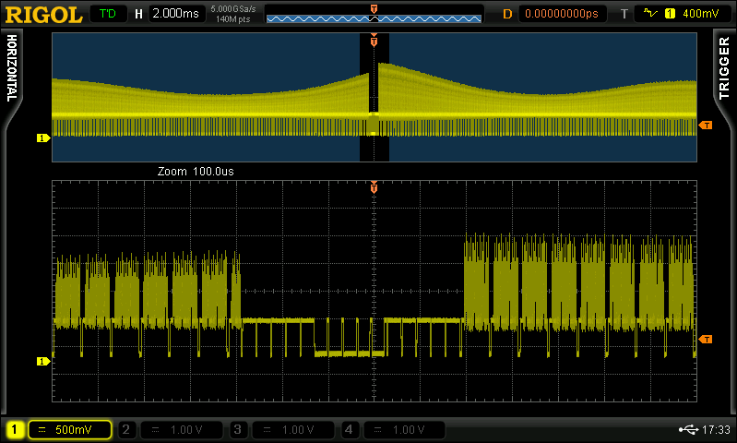
数字示波器原理及主要指标
存储深度
RIGOL示波器存储深度高达140Mpts，同档示波器中最深！

Slide 42
小结
存储深度
存储深度是波形存储器中存储波形样本的数量，单位pts（points）
波形存储时间（s）＝存储深度（pts）/采样率（Sa/s）
深存储可保证在同等时间下，以更高采样率采集波形
深存储可保证在同等采样率下，采集更长时间的波形
深存储可能会带来一些负面影响：处理速度、反应速度

Slide 43
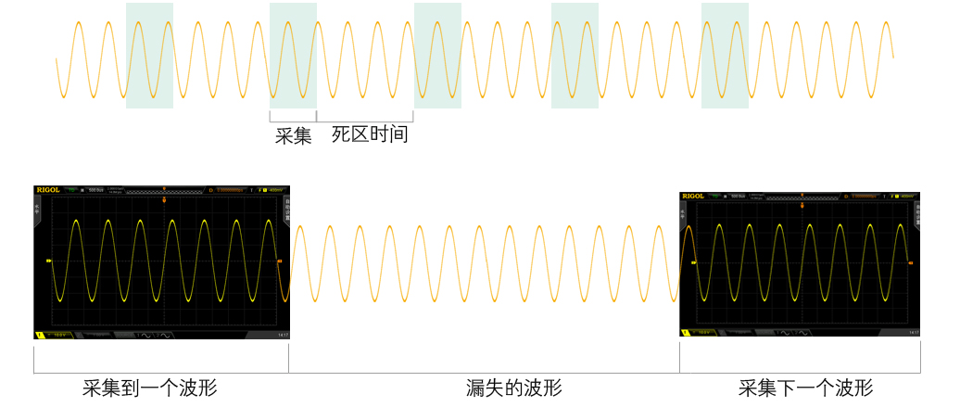
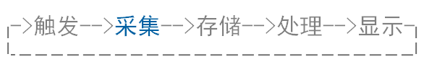
数字示波器原理及主要指标
波形捕获率
又叫波形刷新率，是指示波器每秒钟捕获波形的次数。
单位：wfms/s（波形数/秒 ）
一个波形捕获周期包括采集时间和死区时间：
捕获周期
示波器盲区！

Slide 44
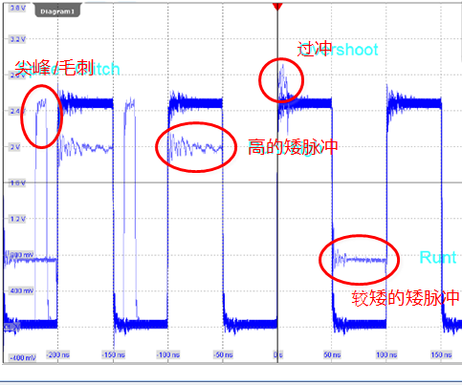
数字示波器原理及主要指标
电路中信号完整性测试
检查数字信号可能存在的常见问题:
矮脉冲
毛刺
慢上升沿
建立保持时间违规
分析信号质量:
过冲和下冲
下陷
非单调边沿
幅度问题
脉冲宽度
噪声
波形捕获率

Slide 45
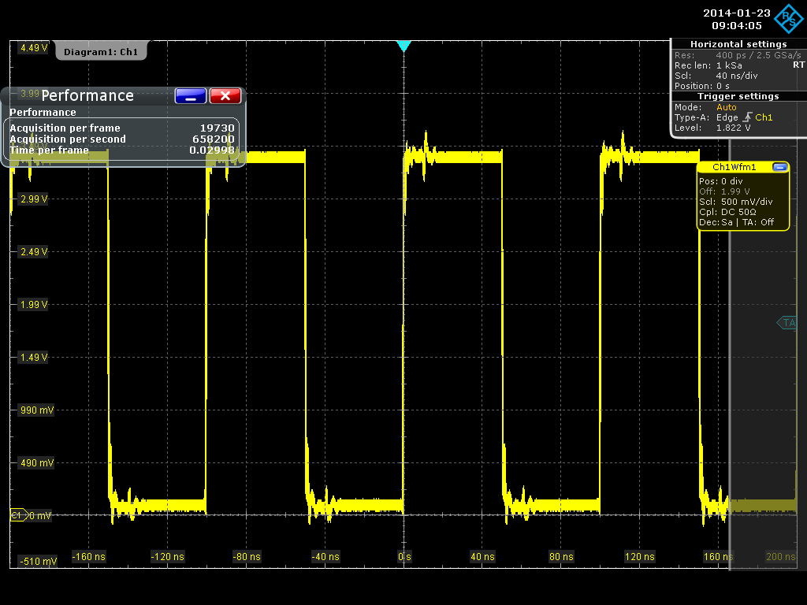
数字示波器原理及主要指标
最容易，最简单的获得证据的方式是触发信号的边沿，结合余辉方式来观察有没有异常信号。
这种传统方式下查看异常信号的能力和示波器的捕获率成正比：捕获率越快，就越容易找到异常信号

Slide 46
数字示波器原理及主要指标
波形捕获率
示波器大部分时间都在漏失波形！
例如：某示波器的屏幕为10div，当前水平档位2us/div，波形捕获率为1000wfms/s，请问该示波器漏失了多少波形?
99%
98%
97%
无漏失
捕获时间=1000wfms/s x 2us/div x 10div=20ms
采集时间=1s=1000ms
波形漏失=（1000-20）/1000=98%
答案：B

Slide 47
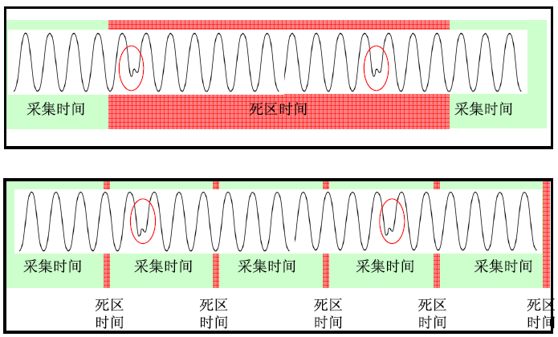
数字示波器原理及主要指标
波形捕获率
波形捕获率的高低直接影响捕获偶然事件发生的概率。
低捕获率
高捕获率

Slide 48
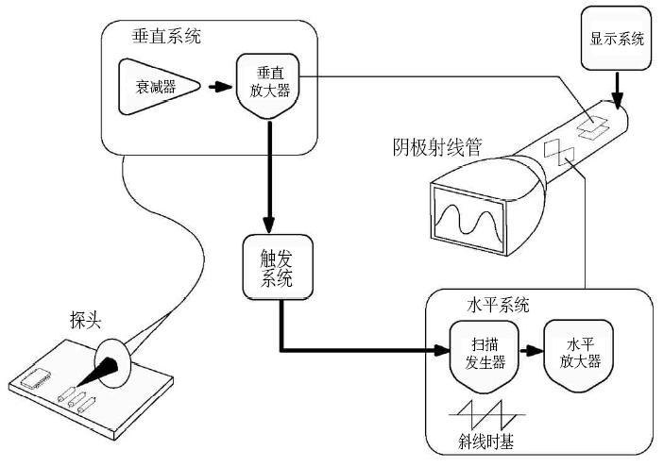
模拟示波器基本原理

Slide 49
数字示波器基本原理（传统）
没办法更细致！没办法更快！没办法更真实！
Notes:
衰减器和放大器：将输入信号调整到适合模数转换器的电平
采样系统：模数转换器将模拟信号转换为数字信号，并进行存储
触发系统：触发电路触发和同步满足触发条件的信号
处理和显示：存储后的信号经过运算和处理形成显示的波形
测量和分析：对显示的波形进行参数测量和波形运算分析
存档：对波形及测量结果进行存储和打印等

Slide 50

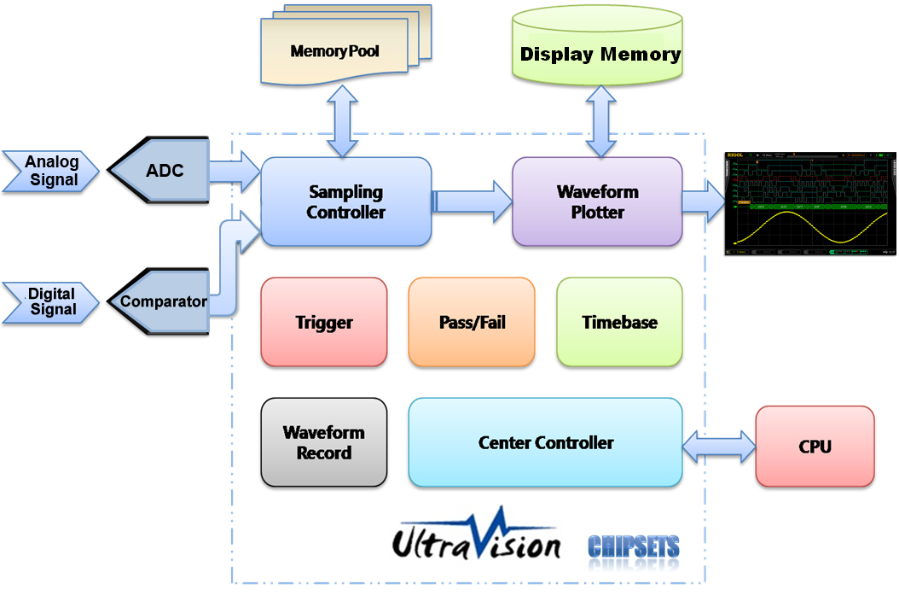
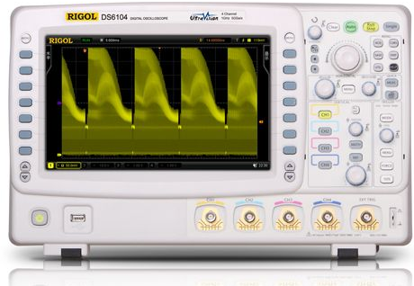
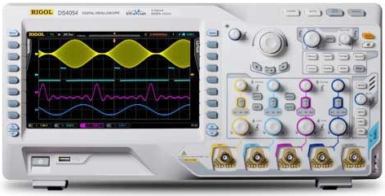
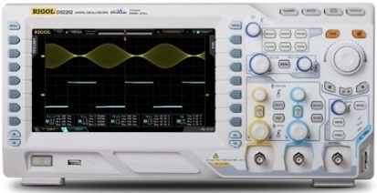
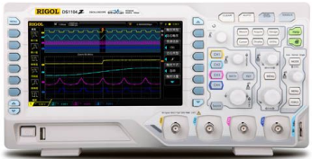
新一代数字示波器
深存储高采样
高波形捕获率
多级灰度显示
硬件实时波形录制
DS6000系列
MSO/DS4000系列
DS2000系列
DS1000Z系列

Slide 51
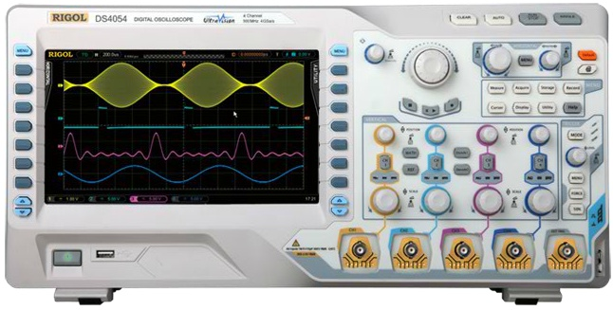
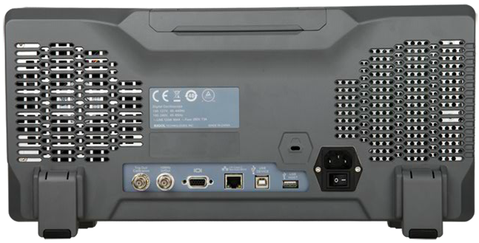
示波器功能及基本操作
垂直控制
水平控制
采样控制
触发控制
运行/停止控制
波形显示
波形测量
波形存储
辅助输出
VGA接口
远程接口
防盗锁扣
电源输入

Slide 52
垂直系统

Slide 53
带宽
输入阻抗切换
探头比调节
垂直档位调节
垂直位置调节

Slide 54
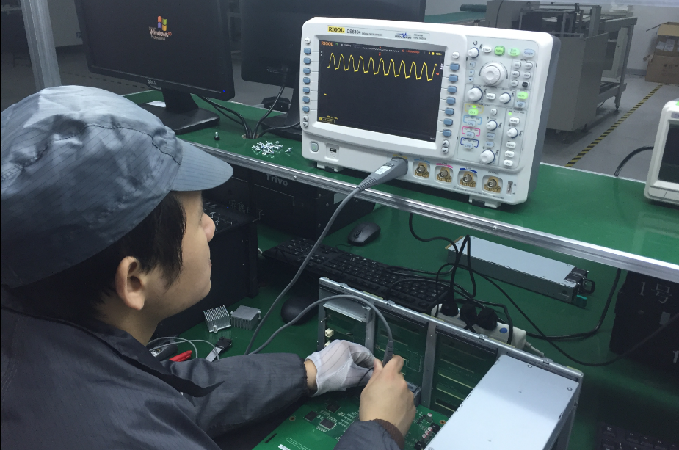
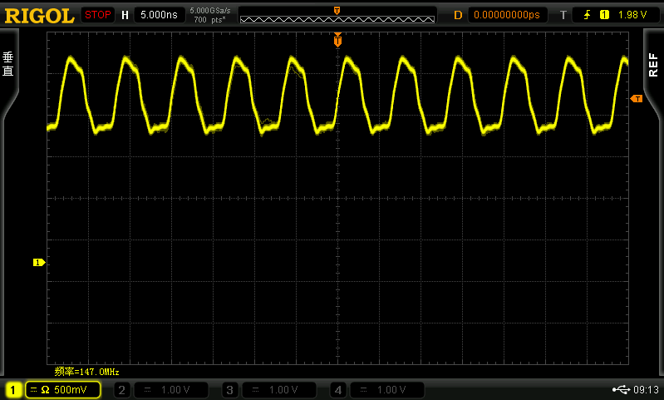
高带宽的相关应用
SMT板生产制造行业
——交换机电路板检测
——手机主板检测

Slide 55
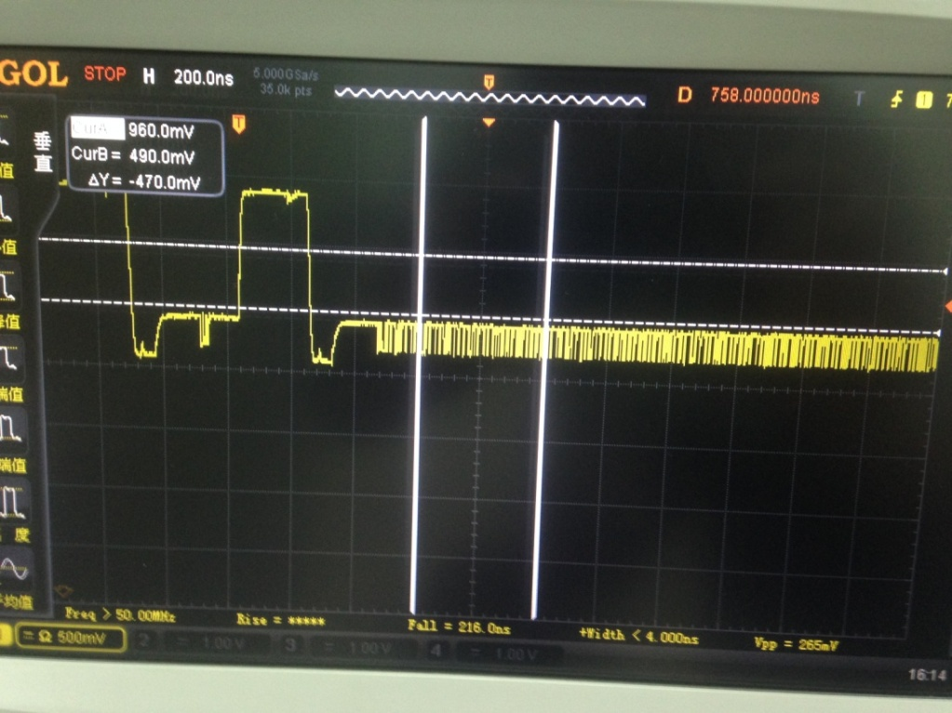
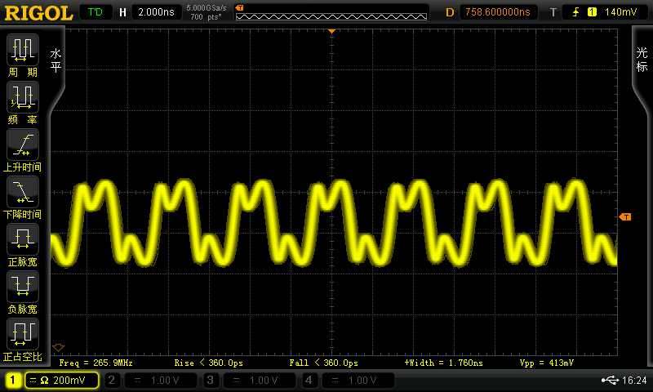
高带宽的相关应用
高速总线信号时钟测试
——MIPI时钟信号
——HDMI时钟信号

Slide 56
水平系统

Slide 57
水平时基调节
水平位置调节
ZOOM模式
采样率
存储深度

Slide 58
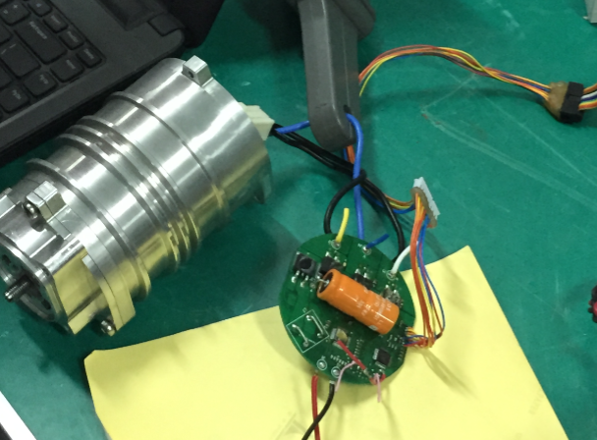
深存储的相关应用
开关电源、
电机的浪涌电流
开关电源、电机的浪涌电流测试：主要针对于开关电源或电机行业，对于开机浪涌测试，通常测试时基档位在ms级别甚至s级别，且浪涌电流波形上升时间较短，需要用到较高的采样率；深存储的性能可以很好地解决开机浪涌电流测试要求

Slide 59


深存储的相关应用
电机转速测试
电机的转速测试：对于电机行业或无人机行业中，对于电机的转速测试一般通过电机供电电流进行测试，主要测试电机零转速至最高转速时间、电机同步等各项测试；其中转速测试需要在百ms级别甚至s级别进行测试，利用灰度级及深存储的优势，可以很容易辨别电机转速的变化过程及整体的时间，进行有效的测试。

Slide 60




ROLL滚动模式的相关应用
变频器老化测试相关电流电压波形监控
红外监控传感器输出波形

Slide 61
菜单栏快捷键
功能系统
快速功能键
快速测量快捷键

Slide 62


示波器功能及基本操作
自动测量
专用测量快捷键 支持5项统计测量

Slide 63


示波器功能及基本操作
光标测量
例如：手动光标测量一个方波的周期（△X）为1 ms，刚好等于自动测量周期的结果。

Slide 64


快速测量及追踪光标的相关应用
连接线性能测试
——信号频率，上升时间，顶端值，底端值等

Slide 65

示波器功能及基本操作
串行总线触发和解码
常见的串行总线信号：
RS232
SPI
IIC
CAN,LIN
FlexRay

Slide 66


总线触发解码测试的相关应用
CAN总线应用实例
——汽车电子相关行业
——电梯控制等相关行业
汽车电子是CAN总线协议应用最广的行业，其中各种主要的控制信号都有赖于CAN总线信号的控制。而雨刷、车窗升降等控制基于LIN总线控制。此外，现在应用于汽车电子的总线还有Flexray，CAN-FD等。
此外，CAN总线还应用在其他行业，如电梯行业中作为控制总线信号使用等。

Slide 67


示波器功能及基本操作
通过/失败测试
通过判断输入信号是否在创建规则范围内来监测信号变化情况。

Slide 68



示波器功能及基本操作
波形录制分析
连续录制每次捕获的波形
逐个回放所录制的波形
设定模板，分析每个波形与模板的差异，找出故障
类似照相机的功能：先拍照再逐张回看。

Slide 69


示波器功能及基本操作
同时观测Y-T和X-Y波形

Slide 70


256级灰度级显示应用实例的相关应用
多级灰度显示效果应用实例
多灰度级在测试中也可以很好地帮助对信号进行分析，比如区分信号发生的概率事件，另外还可以很好地区分出波形密集程度不同的效果，以此来甄别信号频率甚至外部设备转速等的变化情况

Slide 71


示波器功能及基本操作
保存测量结果——数据/图片

Slide 72


数据存储实例的相关应用
波形点存储应用使用
——LTE基波信号

Slide 73

示波器功能及基本操作
远程控制示波器
通过远程控制可以完成和前面板一样的操作，配置示波器完成自动测量，并将测量结果读取到PC上做进一步分析。

Slide 74

使用示波器测试开关电源
使用示波器+功率分析软件Ultra Power Analyzer
对开关电源测试数据进行分析
演示

Slide 75



Ultra Power Analyzer简介
支持两种工作模式：在线和离线
支持自动或手动设置示波器
同步显示波形和测量数据
屏幕和内存数据可选
自动校正通道延迟
多种分析功能：
电源质量、电流谐波、突入电流、开关损耗、SOA、调制、纹波
报告生成
支持DS2000/4000/6000系列示波器
USB和LAN通信方式

Slide 76

电源质量
电压有效值
电流有效值
有功功率
视在功率
无功功率
功率因数
相角
阻抗
电压波峰因数
电流波峰因数
确定电源线上的功率消耗及纯度等。
Notes:
电源的电源质量特征反映了电源的“健康”状况。现实供电线路上总有一些失真和杂波，并不是提供理想的正弦波。

Slide 77

电流谐波
40次谐波测量
FFT和Bar显示
THD
测定开关电源是否符合EN61000-3-2电流谐波标准。
Notes:
开关电源给供电电源施加了一个非线性负载，电压和电流波形不完全相同，输入电流波形上会产生谐波。

Slide 78

突入电流
开关电源打开时，输入端的滤波电容相当于瞬间短路，会产生一个上升时间较快，幅度较大（正/负）的电流。
峰值电流
总能量
平均功率
测量突入电流可以确认流过各元器件的电流是否超过了允许值。

Slide 79

开关损耗
允许自动设置周期数
允许设定开关切换电平
多达40个测量项，每个测量项给出测试结果、起始时间、终止时间
Notes:
只有识别真正的开关切换点才能保证测量结果的准确性。
Ultra Power Analyzer允许用户设置开关切换电平，根据该电平计算损耗。

Slide 80



安全工作区
开关器件应工作在安全工作区SOA（Safe Operating Area）内。可通过开关器件数据手册查到。
测试结果在X-Y和Y-T模式下标记失败的点，并显示总的失败点数。
Notes:
SOA 图所示的是漏源电压、漏极电流，以及MOSFET能够承受这一功耗的持续时间之间的关系。例如，图3中的MOSFET在10 V和85 A（850 W）条件下能承受1 ms，如果这一条件持续更长时间，则MOSFET可能损坏。

Slide 81

调制分析
频率
周期
正占空比
负占空比
正脉宽
负脉宽
分析开关电源的控制环路特性。反馈控制环路目的是稳定输出电压。

Slide 82

纹波噪声
峰峰值
最大值
最小值
频率
测试输出端的纹波和噪声情况，通常用mVrms 或mVpp衡量。
Notes:
为保证测量的准确性，通常需要使用1X的探头，并将示波器设为AC耦合，同时打开带宽限制功能。

Slide 83


生成报告
html格式
仪器型号
序列号
波形
示波器参数
测量数据
测量时间

Slide 84



行业应用——电机
电机行业相关测试
——电机转速
——启动电流、浪涌电流
——多电机相位
——电机反馈信号测试
——电机控制板信号测试

Slide 85


行业应用——系统集成及产线
系统集成及产线
——电源ATE纹波测试
——自动化生产检测
——充电桩电源模块纹波测试
——主板时钟信号检测

Slide 86

行业应用——汽车电子及其他总线应用
串行总线测试
——汽车电子LIN/CAN总线测试
——主板低速总线SPI/IIC总线测试

Slide 87






示波器探头简介

Slide 88

示波器探头简介
探头（Probe）定义：
从本质上看，探头就是在测试点或信号源和示波器之间建立了一条物理和电气连接的设备。

Slide 89
关于电压探头的选择及使用
电压探头
差分探头
单端探头
测试的值是隔离还是非隔离
高压还是低压
是否需要高带宽
高压差分探头
高压单端探头
高带宽差分探头
低压单端探头
低阻无源探头
高带宽有源单端探头
高阻无源探头

Slide 90
谢 谢
THANK YOU

